Slide 1
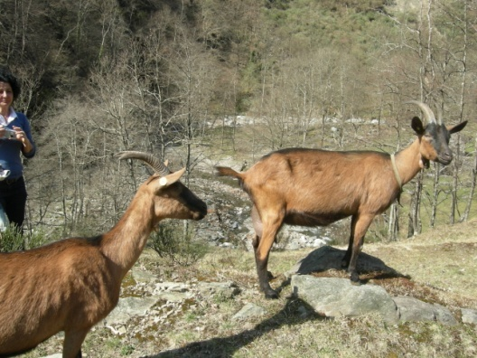
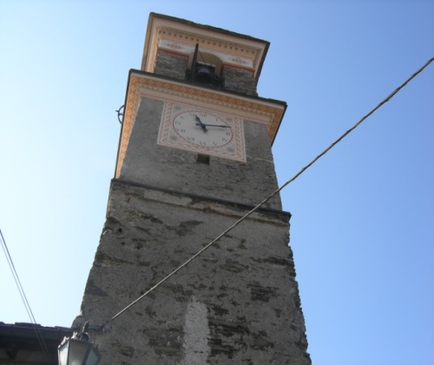
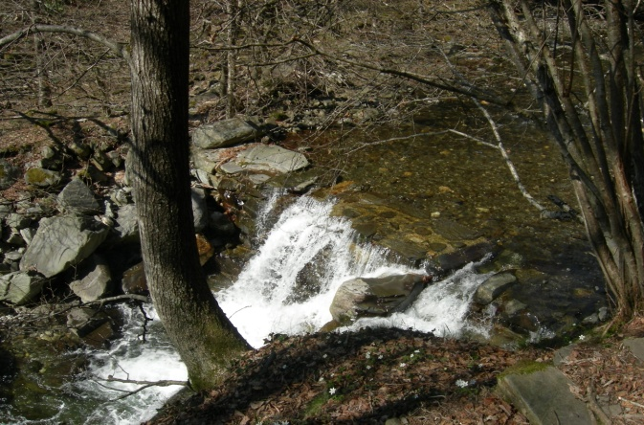
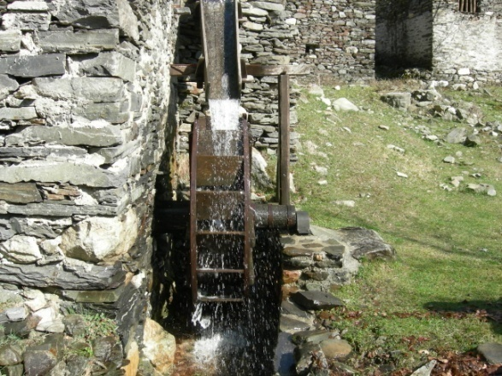
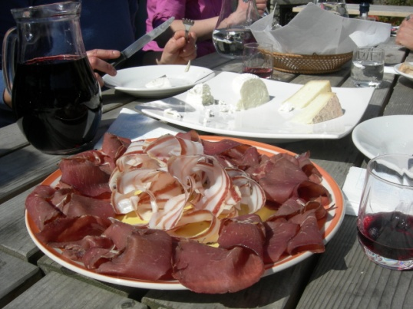
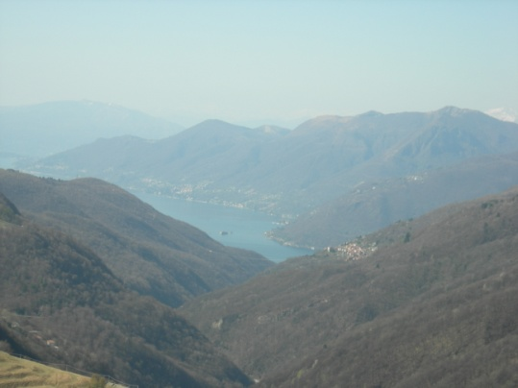
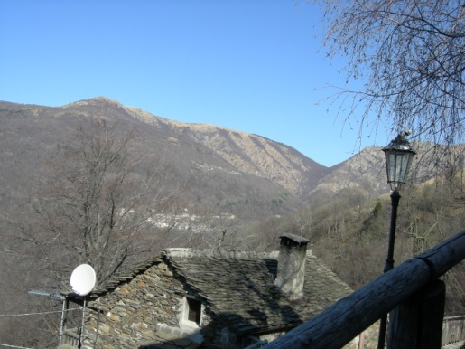
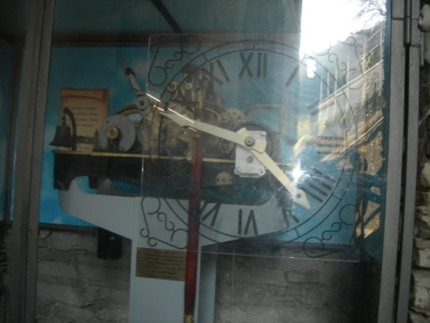
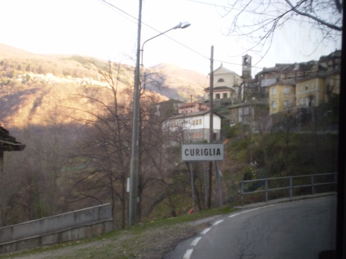
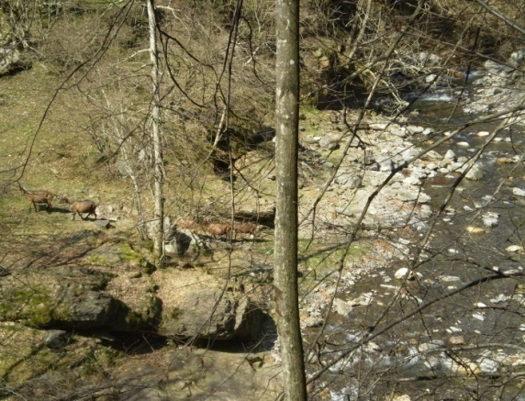
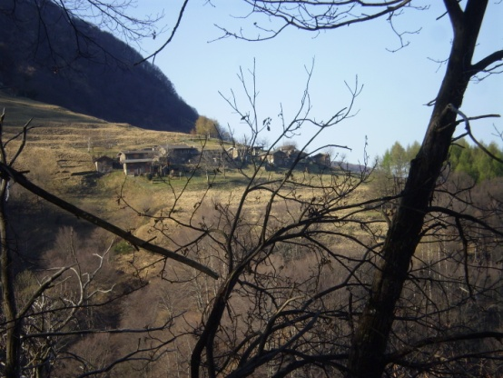
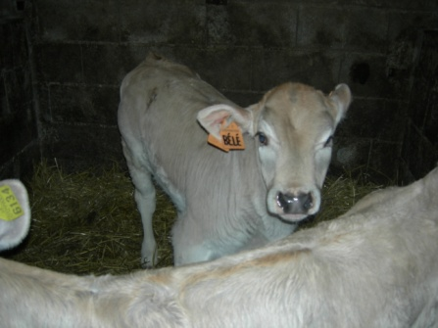
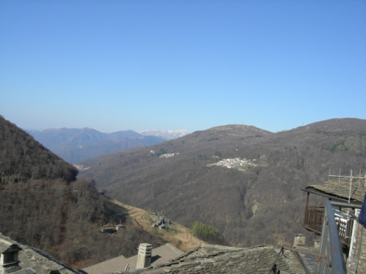
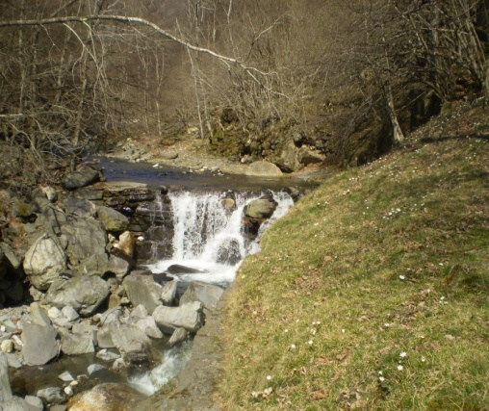
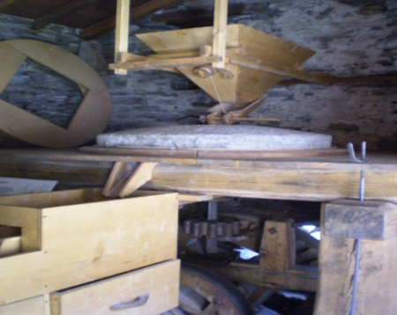
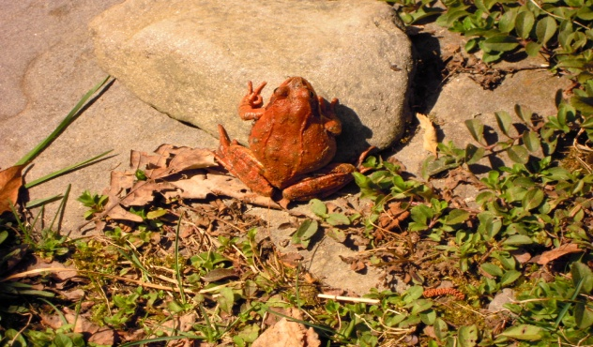
IL NOSTRO PAESAGGIO RURALE
2^ B IT Turismo
I.S.I.S. “Città di Luino – Carlo Volonté”

Slide 2
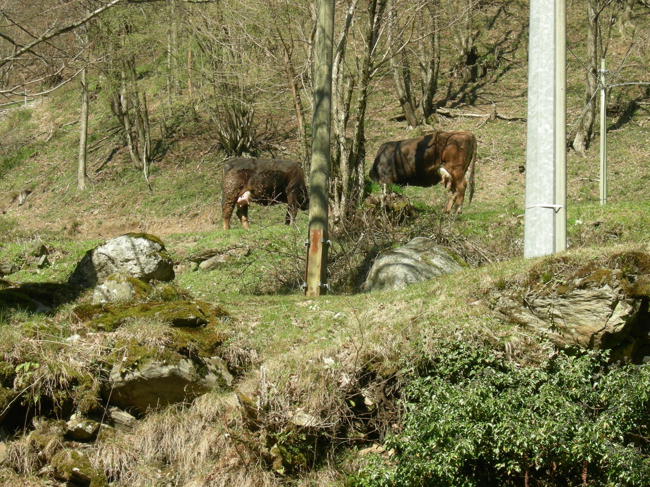
INDICE
La Val Veddasca
I mulini di Piero
Raccontando Curiglia con Monteviasco
Alpeggi della Val Veddasca
La fauna della val Veddasca
I prodotti tipici
La flora della val Veddasca

Slide 3
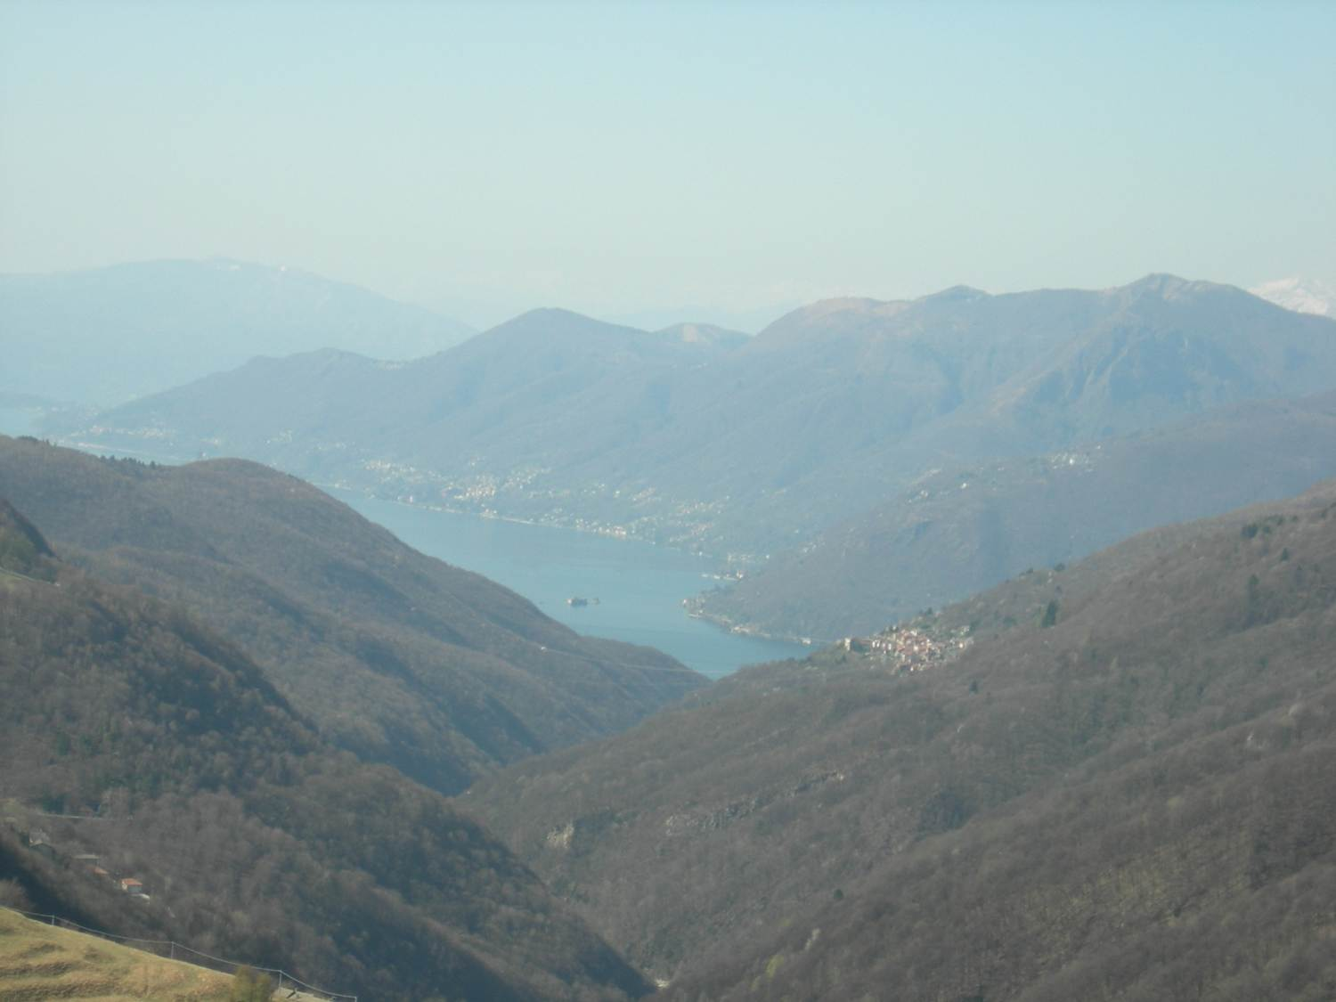
Val Veddasca
I borghi inerpicati
I muretti a secco
Percorsi di montagna
Le case
La mulattiera

Slide 4
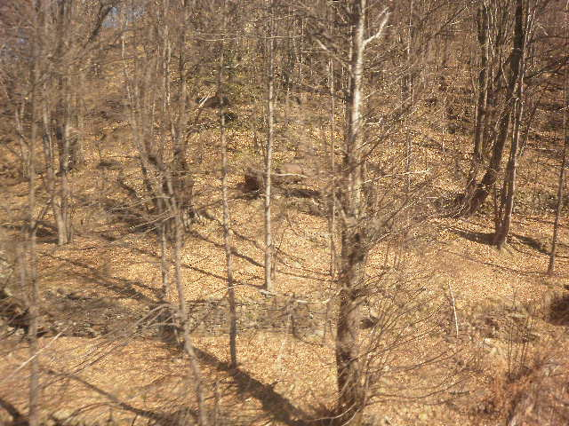
I muretti a secco
Il paesaggio rurale è caratterizzato dalla presenza dei muretti a secco, piccole, ma resistenti recinzioni non più alte di un metro, in pietra, che delimitano i campi coltivati. Sono in pietra calcarea, a strati, dei quali solo l'ultimo è impermeabile.
Se per erosione o rottura, l'ultimo strato viene inciso e l'acqua riesce a penetrare, la roccia si sfalda, si rompe in massi e, nei casi più evidenti, dà origine a veri e propri canyon.
I muretti nascono come riutilizzo dei sassi raccolti nei campi che, invece di essere solo ammonticchiati, divengono materiale da "costruzione".
Permettono il pascolo senza sorveglianza e sostengono i terreni terrazzati.
Terrazzamenti delimitati da muretti a secco

Slide 5

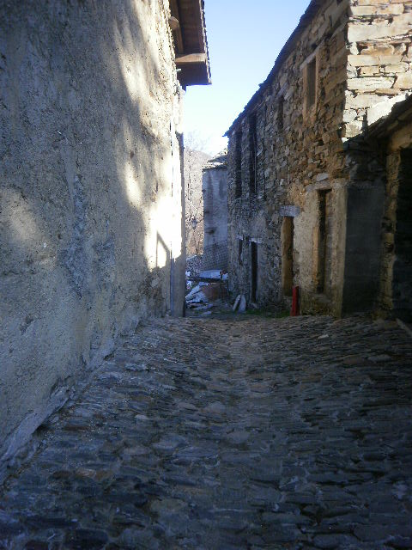
Percorsi di montagna
Le strade di montagna sono cosparse di ciottoli, arrotondati e prelevati dal letto del torrente. È una pratica d'origine antica, ampiamente diffusa soprattutto in montagna.

Slide 6
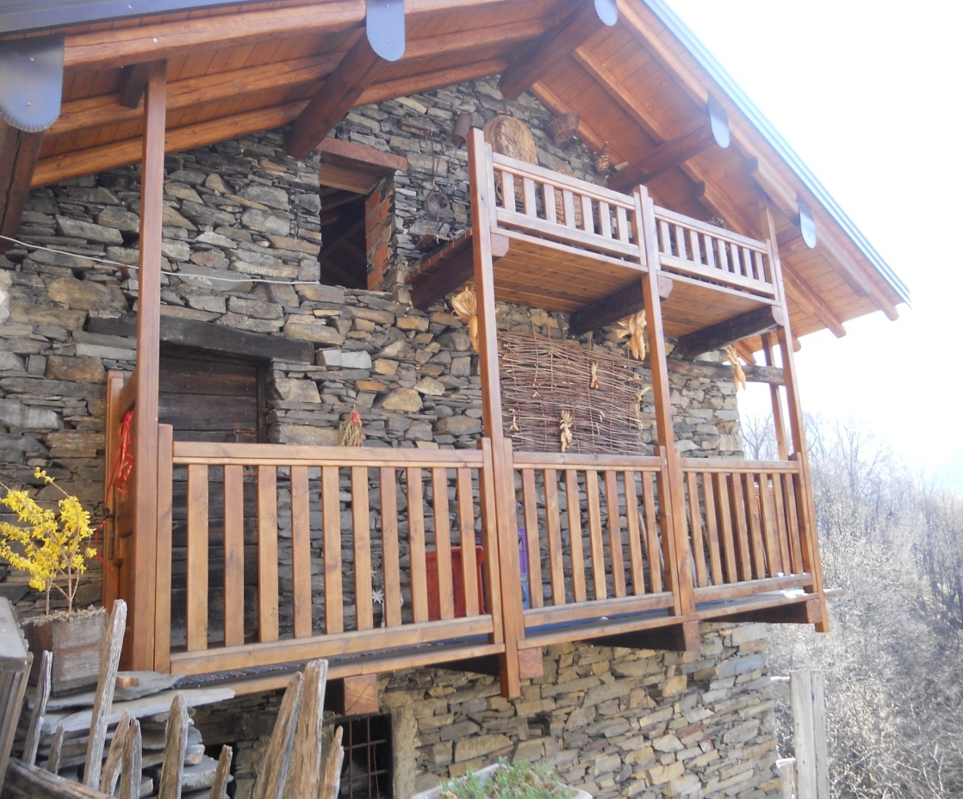
Le case
L’architettura è tipica dei borghi montani ed è costituita da case di pietra addossate e disposte “a gradoni”. Tale disposizione è dovuta alla pendenza del terreno. I locali sono piccoli e bassi per trattenere il calore, e le finestre altrettanto piccole. Il pavimento della lobia è costituito da assi di castagno non accostate per facilitarne la pulizia e non ostacolarne la dilatazione termica

Slide 7

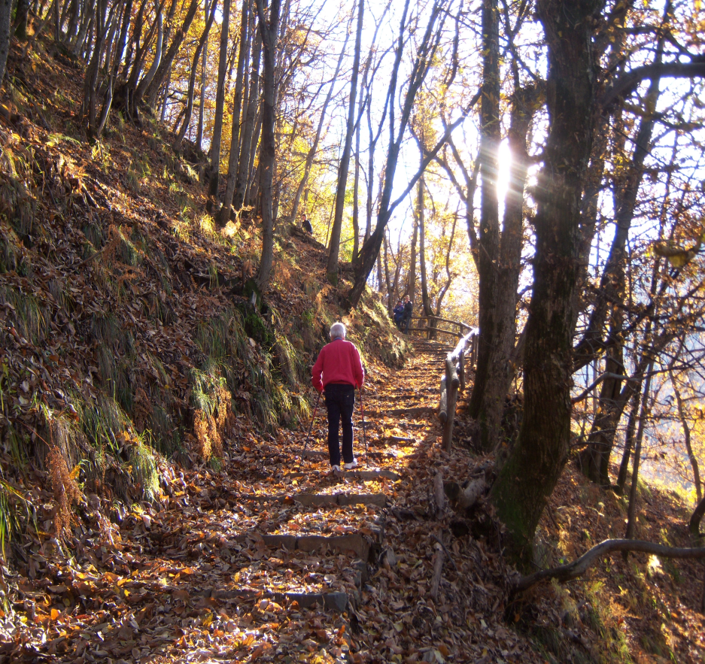
La mulattiera
Per anni l’unica via di comunicazione tra Monteviasco e il fondovalle è stata rappresentata dalla suggestiva mulattiera a gradinata. Sostenuta da muretti a secco, prende progressivamente quota con una serie di tornanti per 375 m di dislivello. Il numero di gradini (oltre 1000) è stato modificato in seguito a lavori di restauro. Quelli iniziale erano più bassi per facilitare la discesa delle donne con le gerle cariche di prodotti. La pietra utilizzata è il "Paragneiss del cristallino insubrico" che si sfalda in lamelle sottili, consentendo la realizzazione di gradini anche molto bassi.

Slide 8
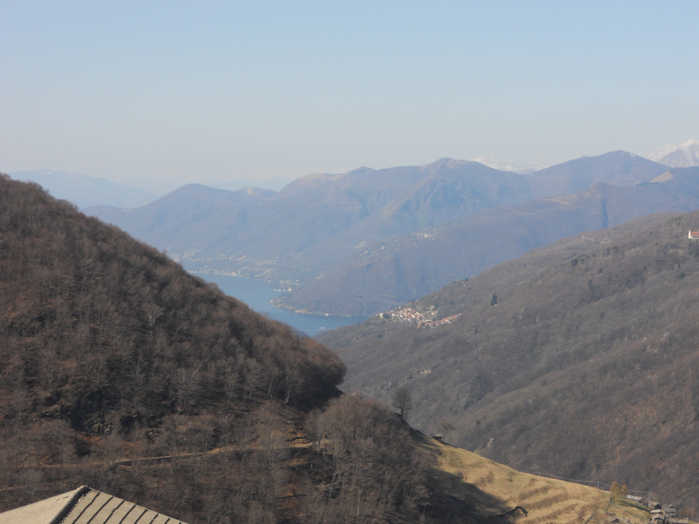
CURIGLIA CON MONTEVIASCO
Un po’ di storia…
La leggenda
Evoluzione demografica
Il turismo

Slide 9
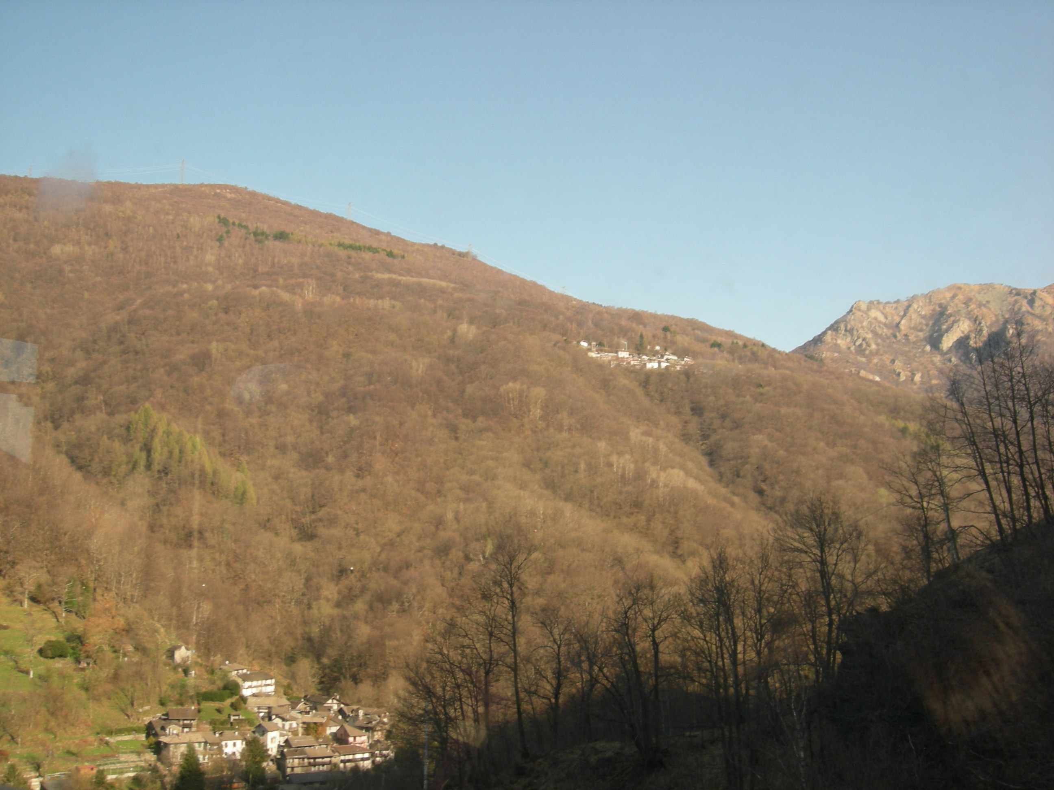
Un po’ di storia
La storia degli insediamenti umani nella valle è molto antica. Numerose incisioni rupestri tracciate dalla mano dell’uomo nell’età del bronzo, che si rinvengono su massi posti solitamente in luoghi dominanti, attestano che questo territorio fu abitato sin dalla preistoria. Alcune delle incisioni riportate su massi di pietra rinvenuti sul territorio, lascerebbero datare i primi insediamenti all’incirca nel 2000 a.C. Ignota è l’origine del popolo che, migrando di terra in terra, s’insediò per primo nella Val Veddasca. Molti indizi farebbero pensare ad un ceppo ibero-ligure.

Slide 10
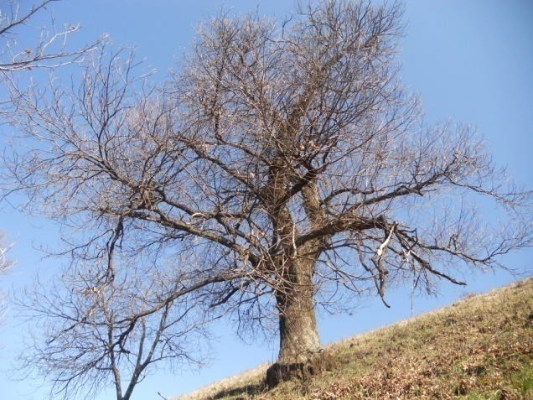
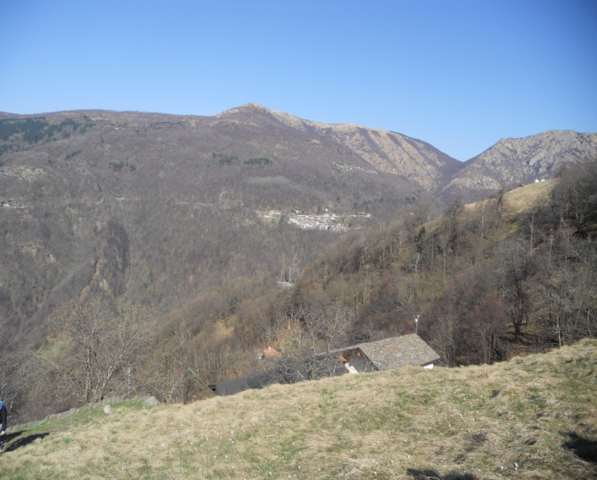
Curiglia
Superata la frazione Due Cossani, dopo aver oltrepassato il monumento in ricordo della visita pastorale di san Carlo Borromeo si giunge a Curiglia, sede del comune di Curiglia con Monteviasco.
Interessanti anche i caratteristici alpeggi di Sarona e dell'Alpone un tempo adibiti alla transumanza delle bestie e oggi fantastiche oasi di pace e natura.

Slide 11
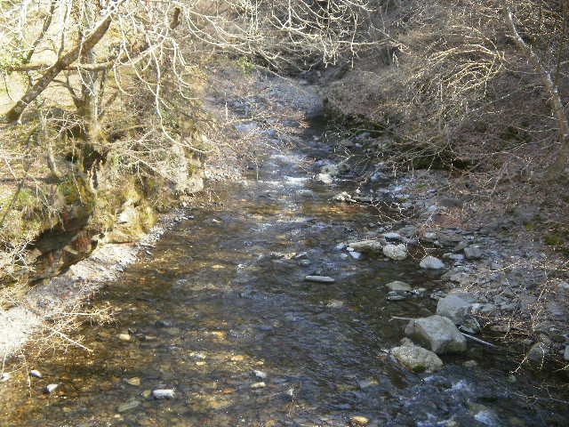
La leggenda di Monteviasco
La leggenda fa risalire l’origine di Monteviasco al XVII secolo, periodo in cui la Lombardia era possedimento della Corona spagnola. Narra che quattro soldati (Cassina, Ranzoni, Morandi, Dellea), dopo una serie di malefatte, minacciati di processo, disertano da Milano e, per sfuggire all'arresto, si rifugiano in Val Veddasca. Attratti dall'erto pendio scendente dalla vetta del monte Pola a media altezza, dove il bosco dirada i suoi alberi ed incominciano i pascoli costruiscono le loro case.

Slide 12
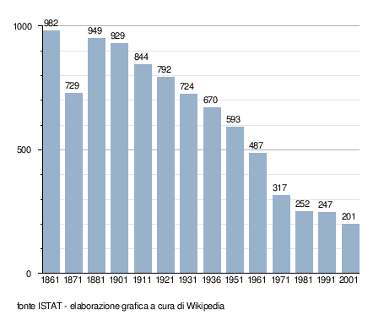
Evoluzione Demografica
I suoi abitanti sono chiamati i curigliesi.
Il comune si estende su 11,3 km² e conta 189 abitanti dall'ultimo censimento della popolazione.
La densità di popolazione è di 16,7 abitanti per km² sul Comune.

Slide 13
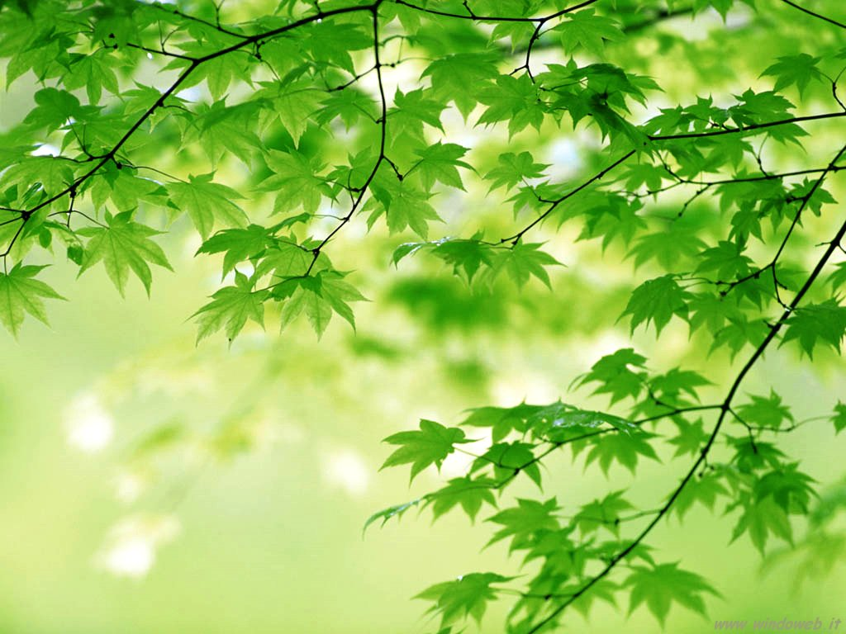
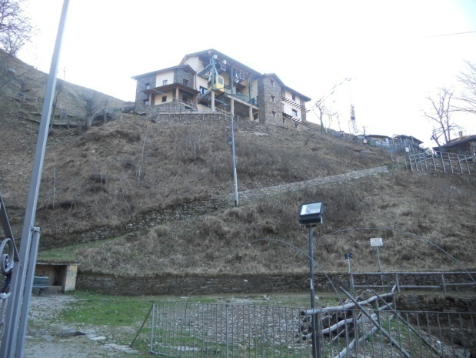

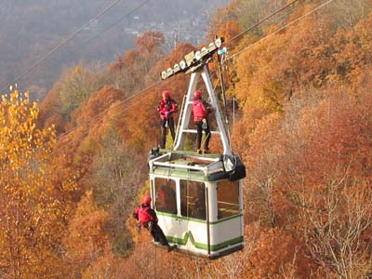
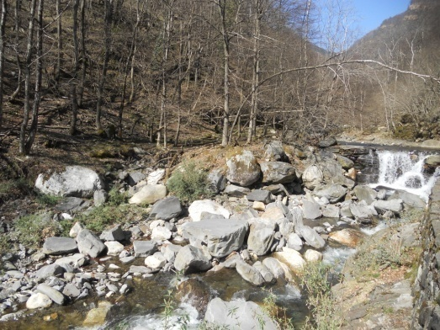
Turismo
La località di Monteviasco non è raggiungibile con strada carrozzabile: la si può raggiungere solo per mezzo di una antica mulattiera a gradoni oppure utilizzando la più moderna funivia. L'isolamento della località ha causato negli anni una progressiva diminuzione del numero di abitanti residenti. Attualmente vi abitano stabilmente solo una dozzina di persone.

Slide 14
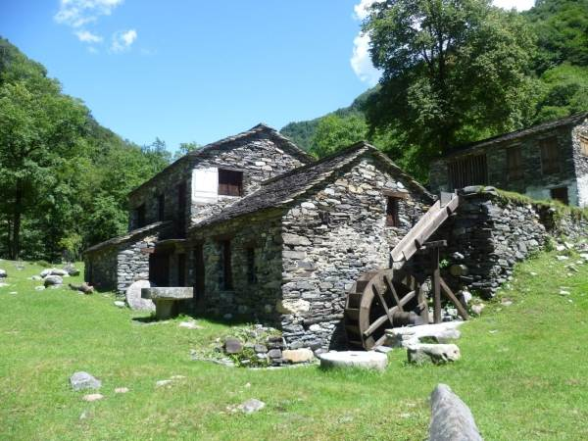
I MULINI DI PIERO
Indicazioni stradali
Com’è fatto un mulino?
Cos’è un mulino?
La storia dei mulini di Piero
Incisioni rupestri

Slide 15
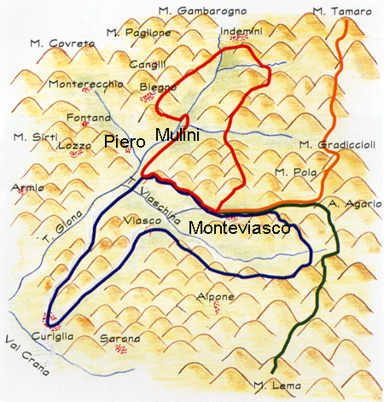
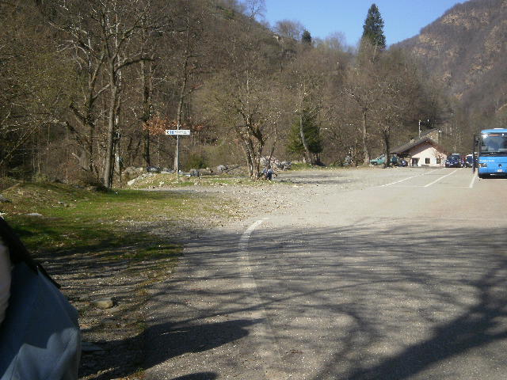
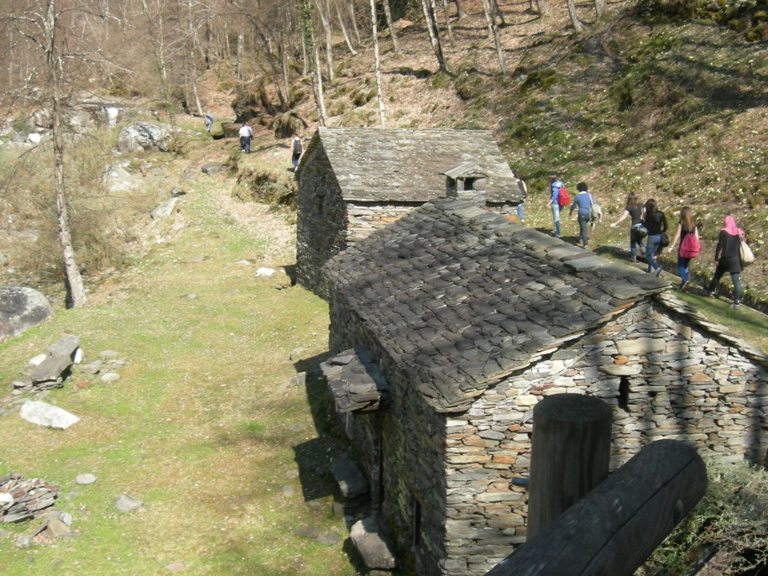
Indicazioni stradali
Dal piazzale della funivia per Monteviasco si raggiunge facilmente, costeggiando la destra orografica del torrente Giona, la “valletta dei mulini”di Piero

Slide 16
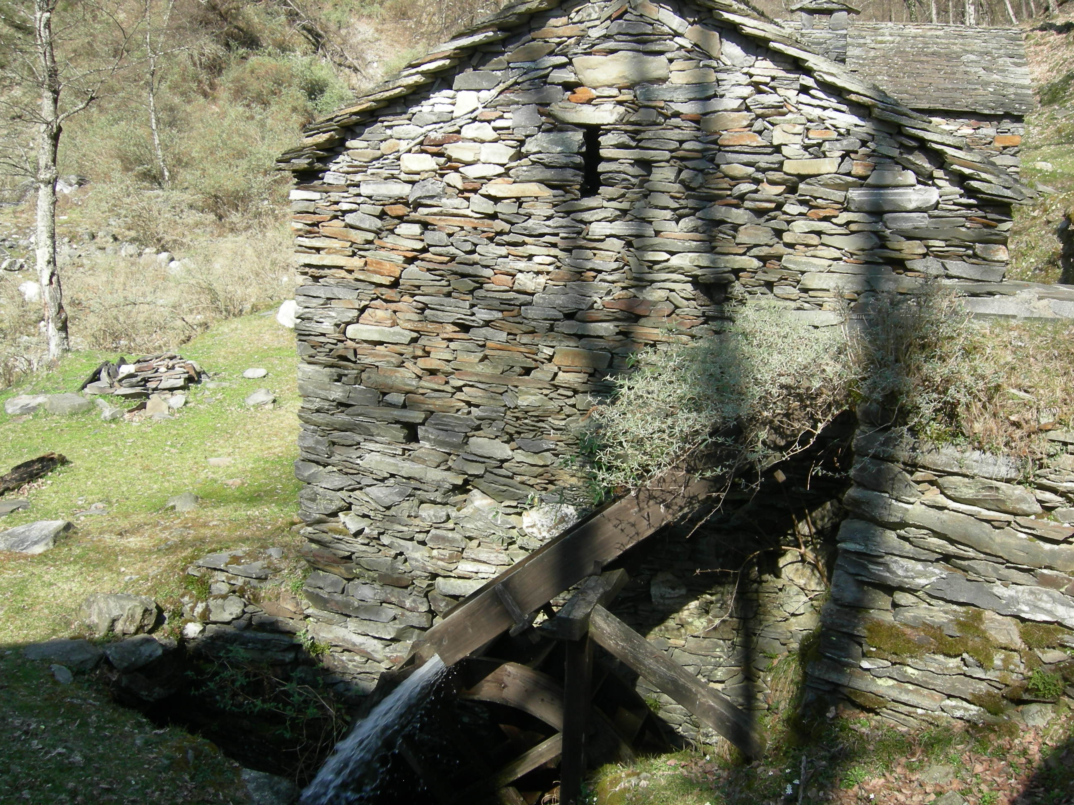
Il mulino è una macchina che produce lavoro, usando una forza che può essere prodotta:
Dall’acqua
Dal vento
Da animali
I mulini di Piero rappresentano uno straordinario esempio di architettura contadina, favorito dalla ricchezza dei corsi d’acqua.
Cos’è un mulino?

Slide 17
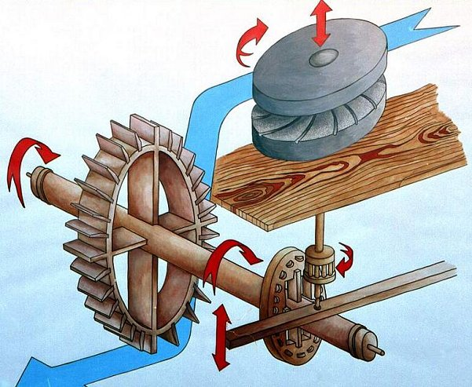
COM’É FATTO UN MULINO?
Gli antichi mulini sono stati costruiti interamente utilizzando materiali del luogo: rocce metamorfiche per le macine;
legno di castagno per la ruota esterna;
legno di robinia,, corniolo e bosso per la ruota dentata e l’albero delle macine,
pietra locale per i muri a secco e piode per la costruzione dei tetti.

Slide 18

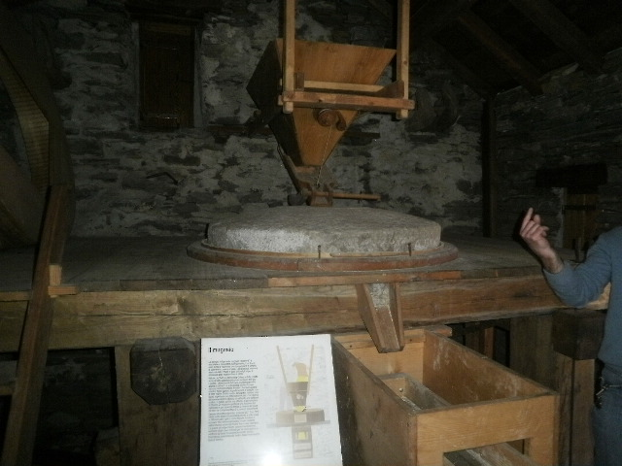
LA STORIA DEI MULINI DI PIERO
Notizie riferite alle prime costruzioni a Piero risalgono al 1722, come testimonia il Catasto Teresiano (casa con mulino di Catenazzo Giacomo). Dalla metà del XIX sec. nuovi impianti si aggiunsero a quelli esistenti: nelle mappe del 1861 compaiono un mulino da semi oleosi ad acqua con torchio da olio e 2 mulini da grano ad acqua.
L’alluvione dell’agosto del 1900 modificò l’aspetto morfologico della zona. I due mulini di epoca ottocentesca (mulino dell’Angiola e la Cà della Pesta) resistettero all’alluvione grazie alla loro posizione più protetta e a questi si aggiunsero nuove strutture, tra cui il mulino segheria e il deposito cereali.
Oggi questi mulini non sono più in funzione ma vengono utilizzati per attività didattiche e per visite nel verde alla scoperta delle antiche tradizioni.

Slide 19

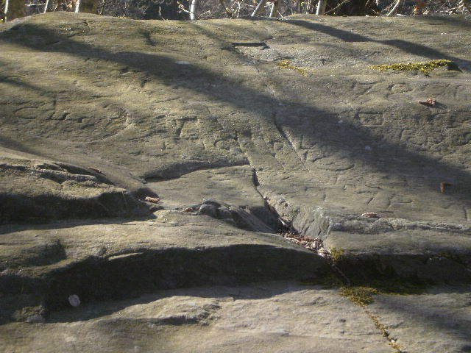
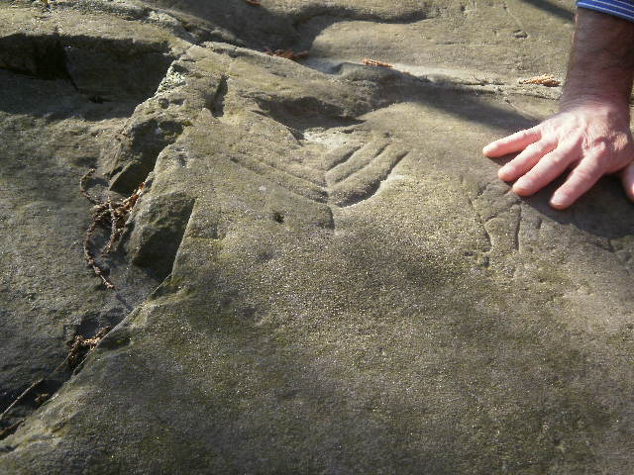

IL MASSO DI PIERO E IL MASSO DELLE CROCI
Un pietrone graffito si trova presso il ponte di Piero su cui è possibile individuare figure antropomorfiche e molti disegni simbolici. Nei pressi di Curiglia si trova il "Masso delle croci" che presenta oltre cento incisioni, tra cui molte coppelle e numerose croci differenti per forma ed incise in epoche successive.
Varie incisioni sul masso di Piero
Simbolo della comunità montana

Slide 20
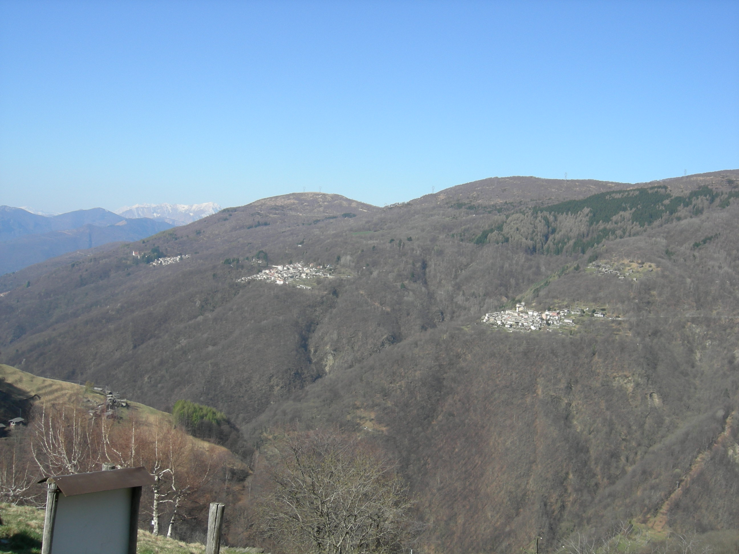
Alpeggi della val Veddasca
Cos’è un alpeggio?
Nella valle troviamo..
L’ Alpone
L’ Alpe Merigetto
Sarona

Slide 21
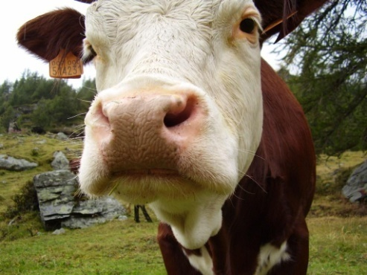
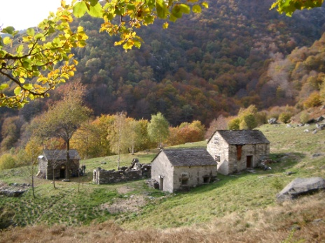
Cos’è un alpeggio?
L'alpeggio è l'attività agro-zootecnica che si svolge nelle malghe di montagna. Con il termine malga si fa riferimento all'insieme dei fattori produttivi fissi e mobili in cui avviene l'attività di monticazione: terreni, fabbricati, attrezzature, animali, lavorazione del latte prodotto. L'alpeggio può avere forme economico-organizzative diverse in base all'organizzazione amministrativa e al sistema di conduzione.

Slide 22

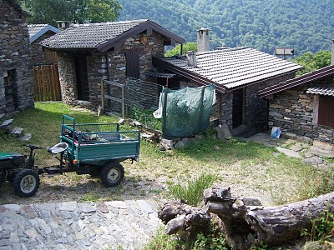
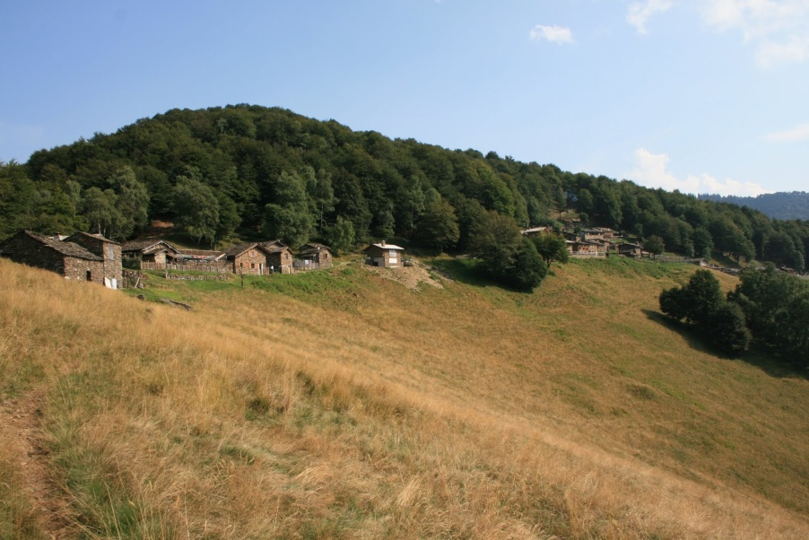
Nei pressi di Curiglia con Monteviasco sono caratteristici gli alpeggi di Sarona e dell'Alpone ,un tempo adibiti alla transumanza delle bestie e oggi…
…fantastiche oasi di pace e natura.

Slide 23
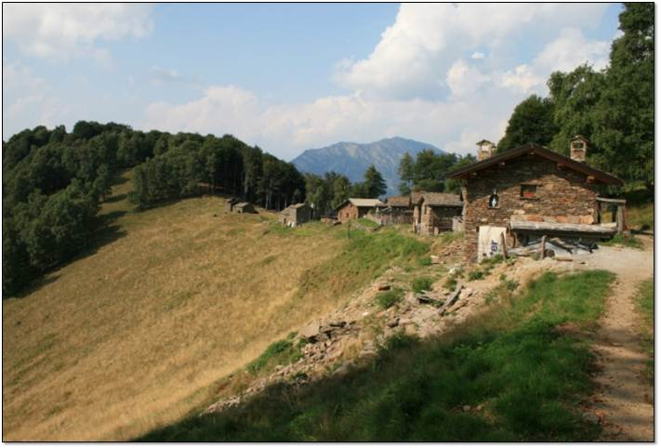
L’Alpone
l’Alpone, situato a 980 metri di altitudine, è stato interamente ristrutturato nel rispetto delle sue caratteristiche strutturali originarie.

Slide 24
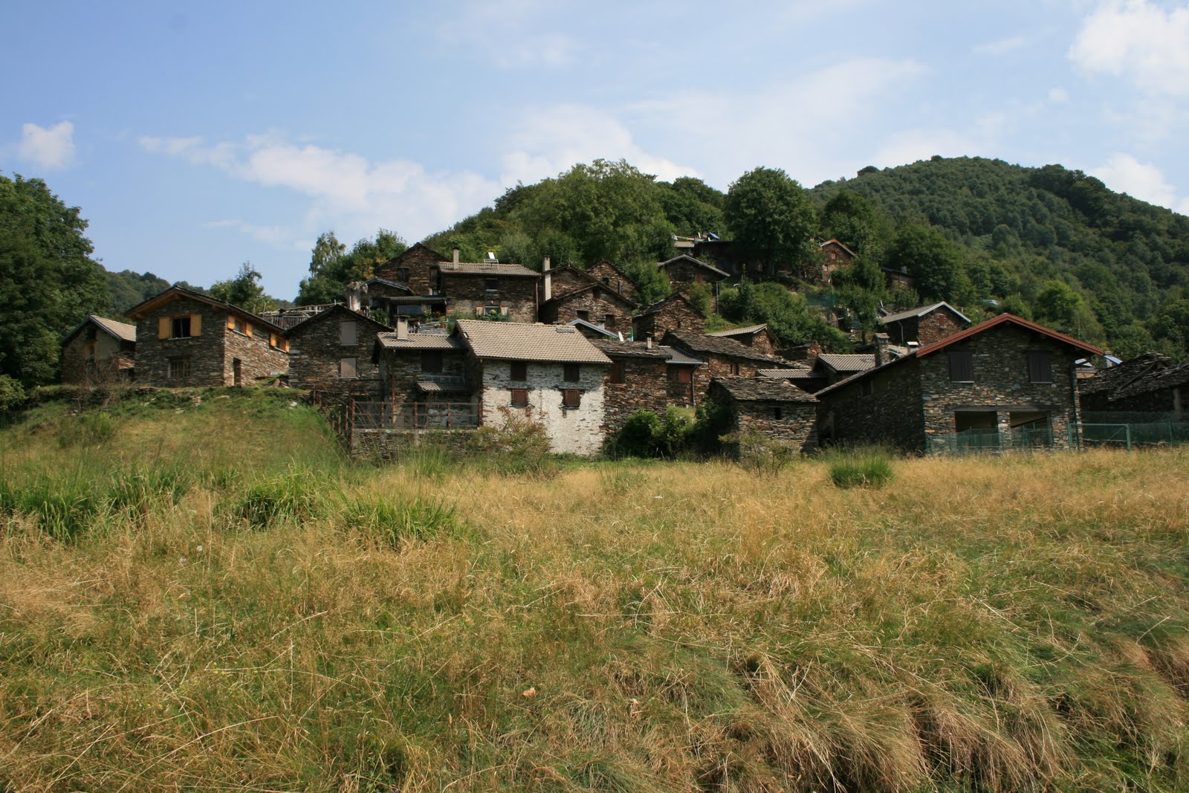
Sarona
L’esistenza di Sarona risale al XVII sec.
Il tipo di organizzazione si basava su comunità e più precisamente si trattava di gruppi familiari, legati da rapporti con i “vicini” per l’uso di determinati territori. L’uso di questi fondi promiscui, chiamati “comuni”, era una forma di godimento del terreno molto praticata in tutta la Val Veddasca.
Gli alpigiani per le operazioni di mungitura e per la lavorazione del latte costruirono sul suolo comunale le stalle-fienili per non essere costretti a ricondurlo il paese.
Negli anni 70 il flusso migratorio dalle zone di montagna verso le città industrializzate determinò l’abbandono dell’alpeggio di Sarona.

Slide 25
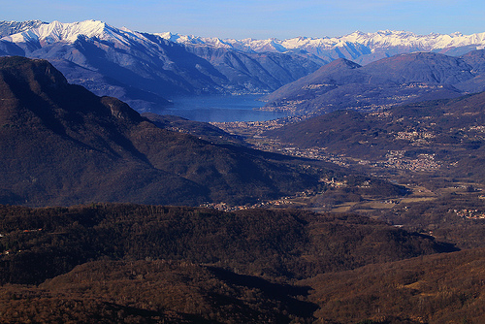
ALPE MERIGETTO
Frazione Merigetto
La capanna Merigetto
Sulle carte storiche dell'800 il "MERIGGIETTO“ era già strutturato come alpeggio inserito nel sistema agro-pastorale che gravitava attorno al nucleo principale di Monteviasco e costituiva l'asse portante dell'economia di quei tempi, legato alla pastorizia ed allo sfruttamento dei pascoli e dei boschi, unica ricchezza delle valli.

Slide 26
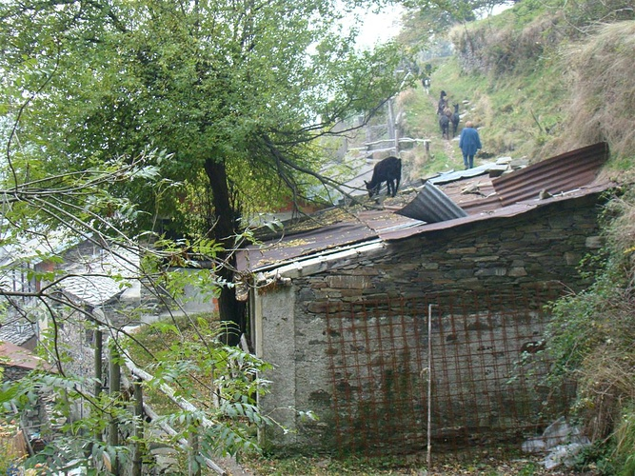

Frazione merigetto
Nel giugno del 1994 vengono portati a termine i lavori di ristrutturazione degli edifici ormai senza copertura e quasi interamente crollati.
Da allora la Capanna, inaugurata alla presenza di circa 200 persone è diventata centro di interesse per le
attività escursionistiche e sci alpinistiche della zona, per i turisti.

Slide 27

LA CAPANNA MERIGETTO
La Capanna Merigetto è situata a 1498 metri di quota in prossimità del
confine con la Svizzera in una valletta sottostante la cima del monte Pola, con favorevole esposizione a Sud-Est verso il monte Lema ed il lago Maggiore, protetta a Nord dalla cresta di confine che qui si spinge fino a 1700 metri di quota.

Slide 28




La fauna della Val Veddasca
Capriolo
La fauna selvatica è un patrimonio importante per la nostra Regione che vogliamo tramandare alle generazioni che verranno.
La conoscenza della nostra fauna, degli agro-ecosistemi che la ospitano e delle attività umane che interagiscono con essa è fondamentale per tutelare la biodiversità e gestire quest’ultima adeguatamente.
Alcune specie risiedono qui da millenni, altre sono state introdotte dall'uomo, anche in tempi recenti.
Il cervo, il daino ed il capriolo, accompagnati dal camoscio, e dal cinghiale popolano i nostri boschi e le nostre montagne.
Cinghiale
Cervo

Slide 29










La flora dell’alto Luinese …
Tarassaco e ortica
Barbasso e Orchidea latifoglie
… Monteviasco
Arnica e mirtillo rosso

Slide 30


PRODOTTI TIPICI
Il violino di capra
La formaggella del Luinese
I formaggi freschi
Curiglia e Monteviasco

Slide 31


IL VIOLINO DI CAPRA
Salume artigianale ricavato dalla spalla e dalla coscia della capra, il Violino di capra deve il suo nome alla forma, simile a quella dello strumento musicale.
La tradizione vuole che per affettarlo lo si maneggi come un vero e proprio violino, appoggiandolo sulla spalla sinistra e utilizzando il coltello come un archetto.
Caratteristiche:
Di forma appiattita e piuttosto triangolare, varia fra 1,5 e 2 chilogrammi di peso.
Area di produzione:
Il Violino di capra è prodotto nelle Valli del Luinese in provincia di Varese, anche se una versione molto simile è tipica della Val Chiavenna in provincia di Sondrio.

Slide 32


LA FORMAGGELLA DEL LUINESE
Di forma cilindrica con facce piane ha un diametro di 13-15 centimetri, scalzo variabile di 4-6 centimetri e peso di 700-900 grammi per toma.
La crosta non è dura e, a volte, è caratterizzata dalla presenza di muffe.
La pasta morbida e compatta ha un’occhiatura piuttosto fine.
É prodotta in tutte le valli del Luinese e nell’Alto territorio montano della provincia di Varese.
La Formaggella del luinese DOP è un formaggio a pasta molle, con stagionatura minima di 20 giorni, prodotto esclusivamente con latte intero e crudo di capra.

Slide 33




FORMAGGI FRESCHI
Latte fresco appena munto per fare i gustosi e genuini formaggi: formaggini freschi come il "primo sale" o la ricotta, e formaggi stagionati come la Toma.

Slide 34
2^ B IT Turismo
ALUNNI:
Cannata Dalila
Caputo Noemi
Colombo Martina
Costa Patrick
El Azhar Hamada
El Hamraoui Oumayma
Forlino Giulia
Guzzo Giulia
Marchetti Ilaria
Panchetti Catenazzi Gianmarco
Parven Farzana
Petrucci Giada
Pirovano Alberto
Righi Nicola
Sardella Francesca
Taffuri Sabrina
Tortora Virginia
DOCENTI REFERENTI:
Pariani Maria Grazia
Si ringrazia per la collaborazione la prof. ssa Parente Filomena

Slide 35
Sitografia & bibliografia
http://www.wikipedia.it
http://www.caigermignaga.it
http://www.italianflora.it
http://www.monteviasco.it
http://www.prolocoagra.it
http://www.bensaver.it
“Monteviasco. Storia di un paese solitario”
di P. Astini Miravalle – L. Giampaolo
Immagini: Produzione Propria
Software utilizzato: Microsoft PowerPoint 2007-2010
Da utilizzare per la visualizzazione: Microsoft PowerPoint 2010
“Acqua passata non macina più” di Miozzi Maurizio
“Sentieri e mulattiere…” di Miozzi Maurizio
“Vita sui monti…”
di Miozzi Maurizio

